Slide 1
進捗報告
電気通信大学 情報理工学研究科 高玉研究室 修士１年
岩瀬 拓哉
作成日：2017/07/7(金)

Slide 2
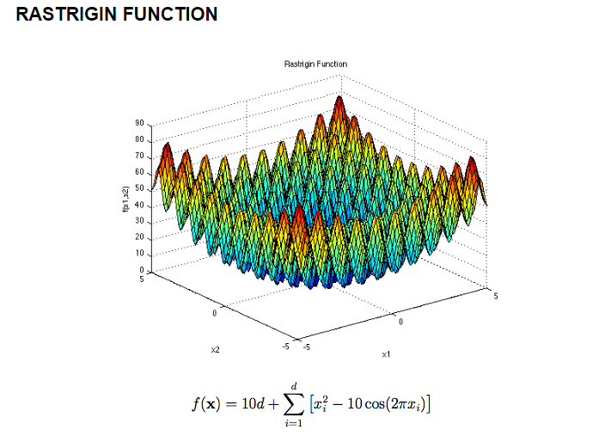
問題設定
2
Notes:
・解が複数存在している
・極小値と最小値がある

Slide 3
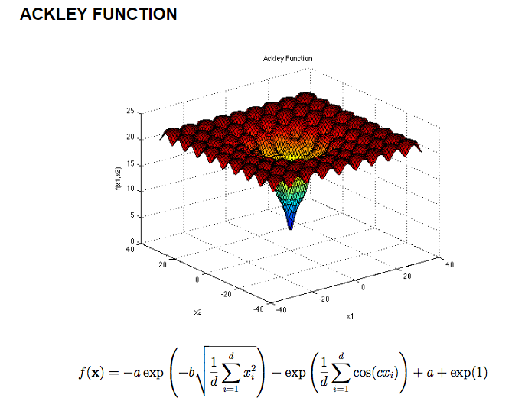
問題設定
3
Notes:
・解が複数存在している
・極小値と最小値がある

Slide 4
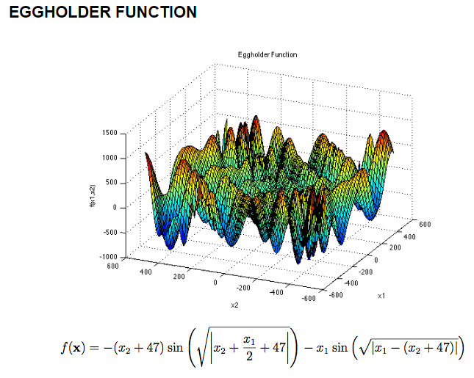
問題設定
4
Notes:
・解が複数存在している
・極小値と最小値がある

Slide 5
問題に対する手法の検討
調査したアルゴリズム
Ant Colonyアルゴリズム 巡回セールスマン問題を解くために提案された手法（Marco Dorigo et al, 1997）． アリの通ったルートにフェロモンが撒かれ，やがてフェロモンの多いルートを通るようになる．
Bat アルゴリズム コウモリは超音波を使用し，その反射波から障害物をよけたり，餌を検出する能力を持つ （Xin-She Yang, 2010）．
FAアルゴリズム ホタルの光の輝度を利用したアルゴリズム（Yang, 2009）． 光の弱いホタルは強い方へ移動する（自分より強い光がなければランダム行動）．
5

Slide 6
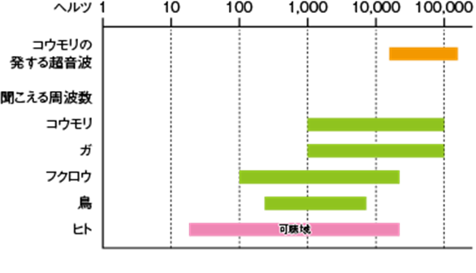
問題に対する手法の検討
Bat Algorithm
最も多い典型的コウモリの放出する周波数帯 （Echolocation）は，25kHz-150kHz.
この超音波を使ってターゲットとの距離と向き，獲物の種類，獲物の移動速度などを検出することができる．
http://sciencewindow.jst.go.jp/html/sw05/sp-003 Science Windowより
6

Slide 7

問題に対する手法の検討
・コウモリ
固定周波数：$f_{min}$
波長：λ
速度：$v_{i}$
位置：$x_{i}$
A：ラウドネス
$$r:palse emmision \\ r∋[0, 1]$$
7

Slide 8
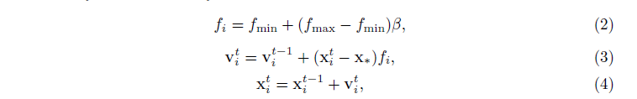
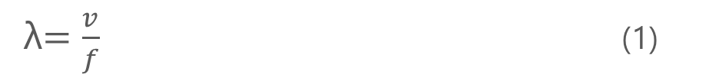
問題に対する手法の検討
固定周波数
λ$=\frac{v}{f}$ (1)
更新式
8

Slide 9
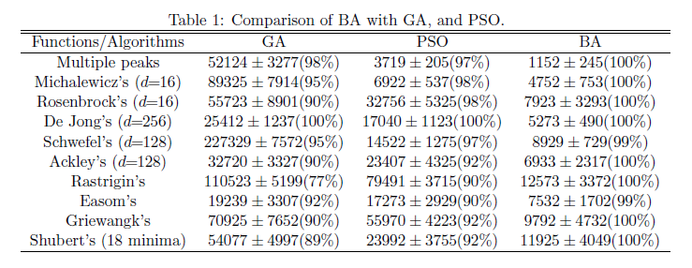
Bat Algorithm
9
平均 ± 標準偏差（globalな最適解を見出すアルゴリズムの成功率）

Slide 10
今後の予定 & 困ってること
やるべきこと
・ 実験を回す
・ グラフのプロット
・ 世代毎（100，500毎などで）で分けて分析
・ アルゴリズムの利点と欠点の洗い出し
１週間後
２週間後
10

